Slide 1
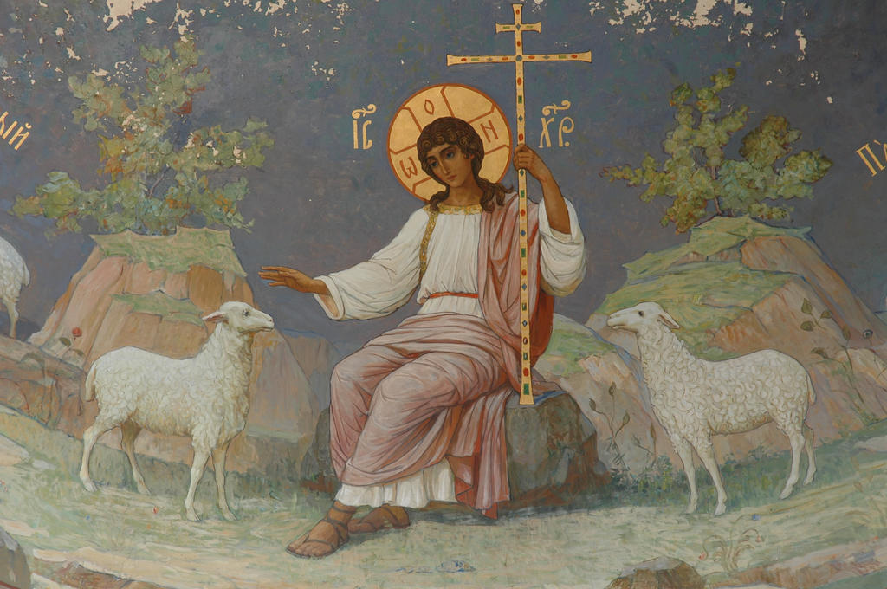
Молитесь за обижающих вас.
Иисус Христос (Мф. 5, 44)

Slide 2
Тема 16. Счастье милосердия
Ане́сти
Вы узнаете:
- зачем нужно помогать одноклассникам,
- как научиться любить врагов,
- когда человек по-настоящему счастлив.

Slide 3
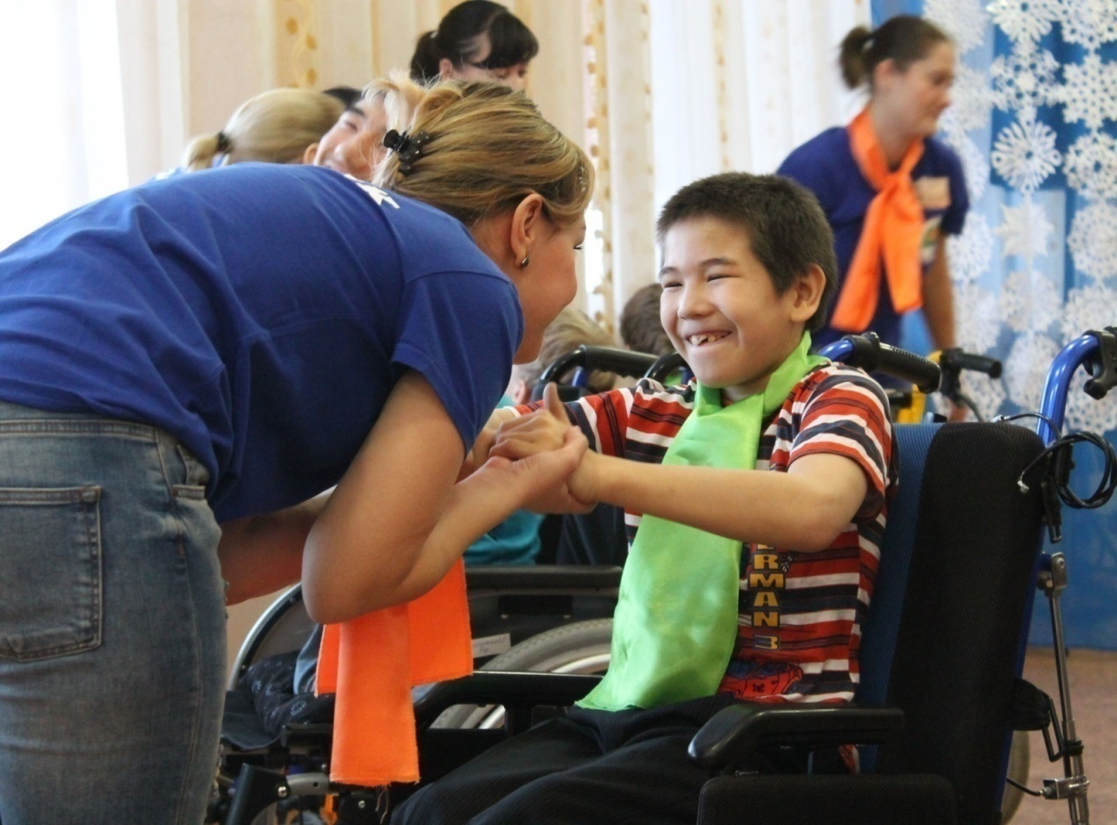
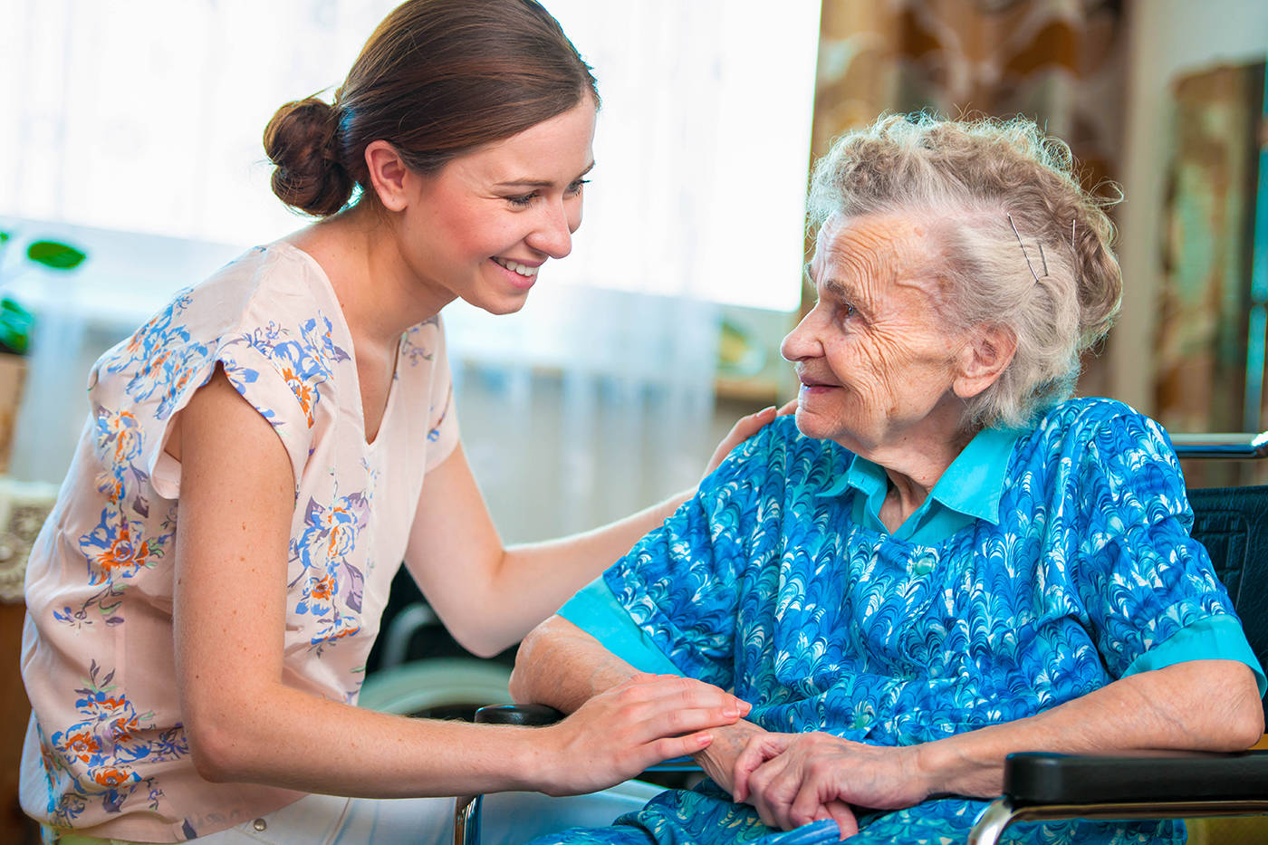
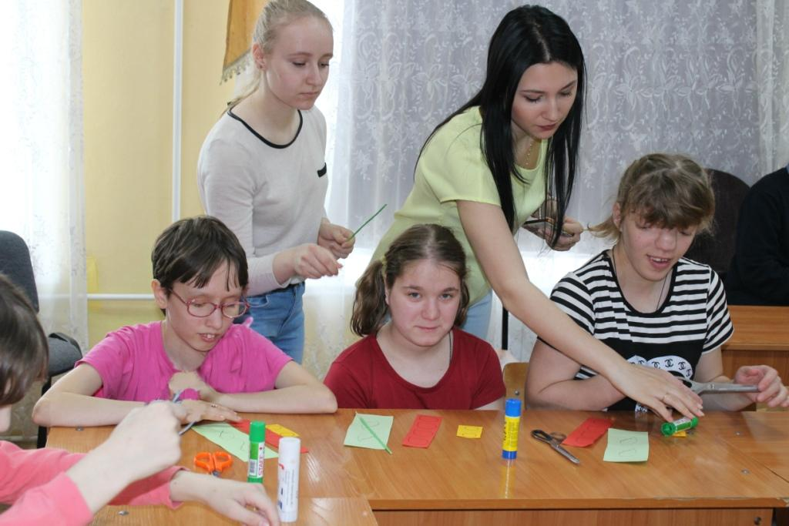
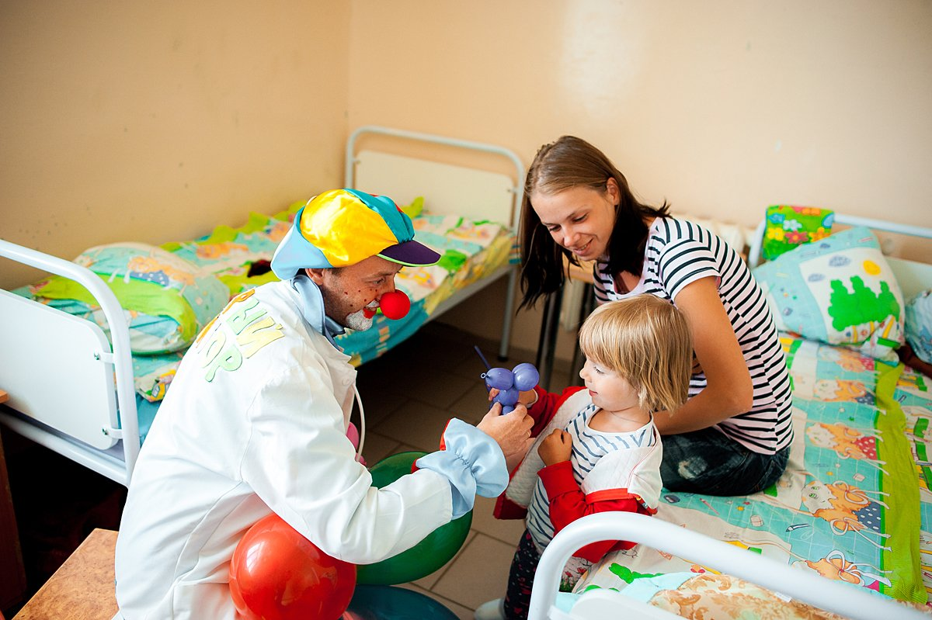

Slide 4
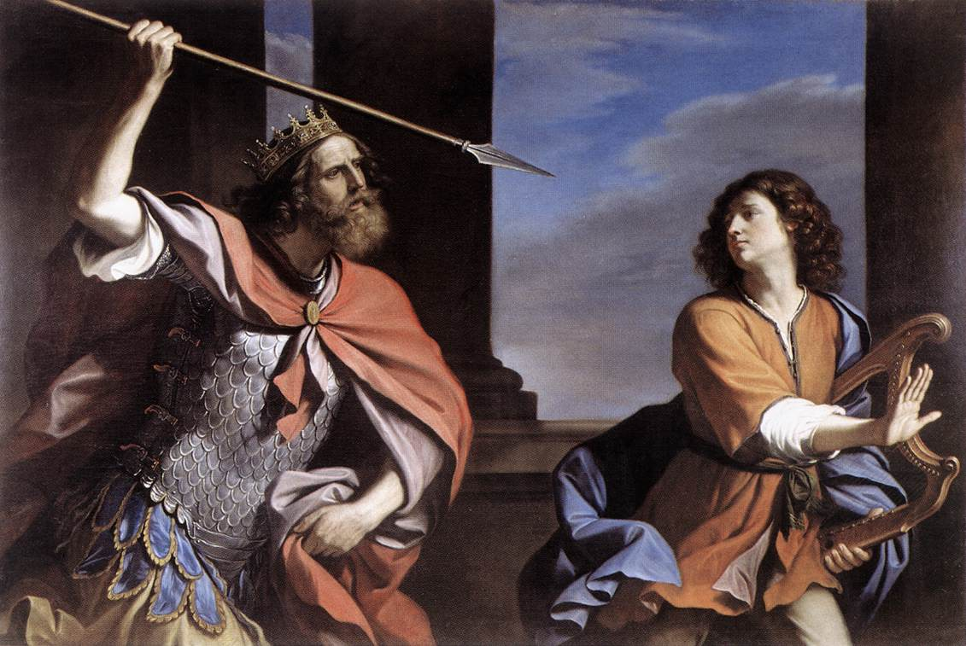
Саул и Давид
Откуда такая ненависть?

Slide 5
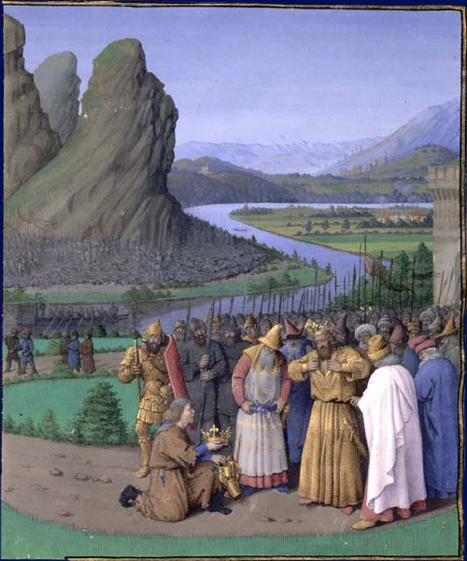
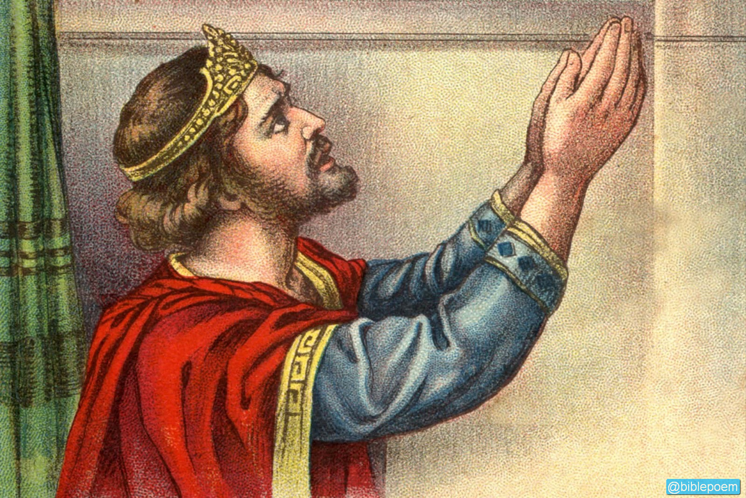
Милосердный Давид
плачет по Саулу…

Slide 6
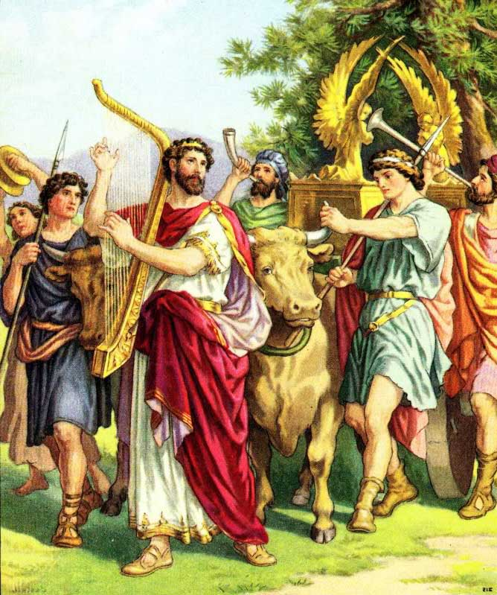
Давид
радостно
везёт ковчег завета в Иерусалим-скую скинию

Slide 7
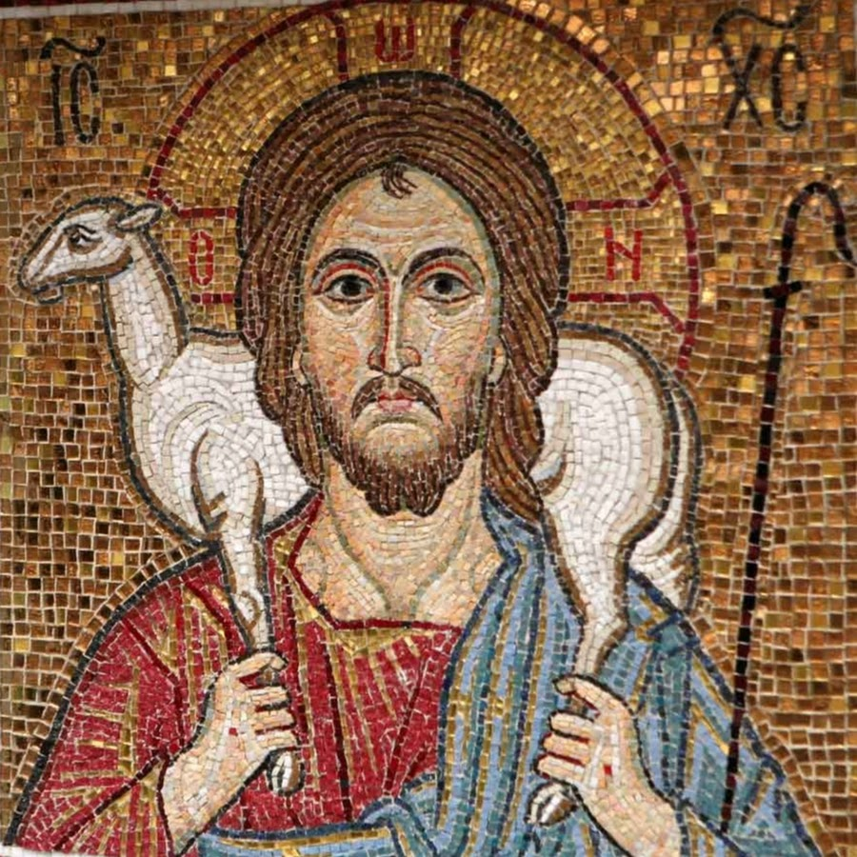
Вы слышали, что сказано древним: око за око и зуб за зуб. А Я говорю вам: не противься злому. Но кто ударит тебя в правую щеку твою, обрати к нему и другую.
Мф. 5, 38-39

Slide 8
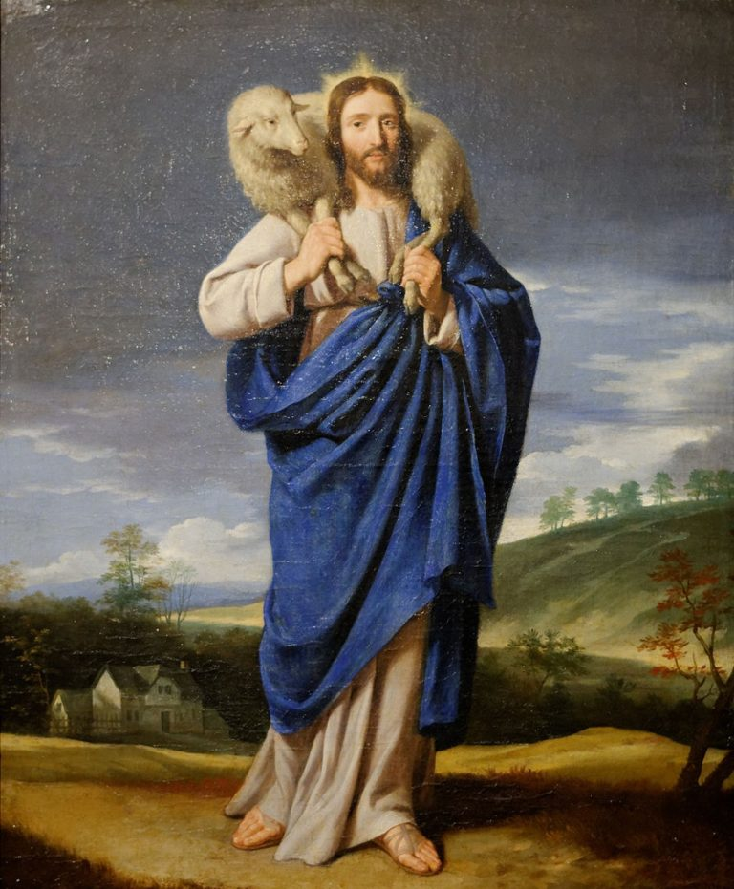
Блаженны милостивые, ибо они помилованы будут.
Мф. 5, 7

Slide 9
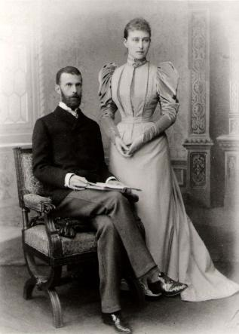
Елисавета Феодоровна Романова
После гибели мужа простила террориста, подложившего бомбу в его карету, и подарила ему Евангелие. Продала всё своё имение и на эти деньги основала Марфо-Мариинскую обитель милосердия в Москве

Slide 10
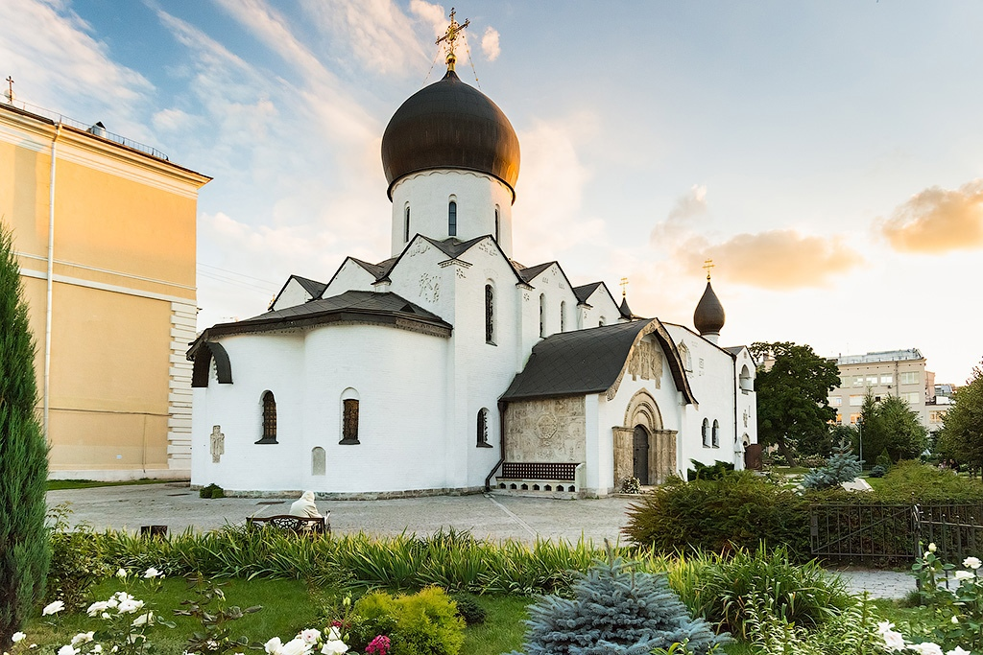

Slide 11
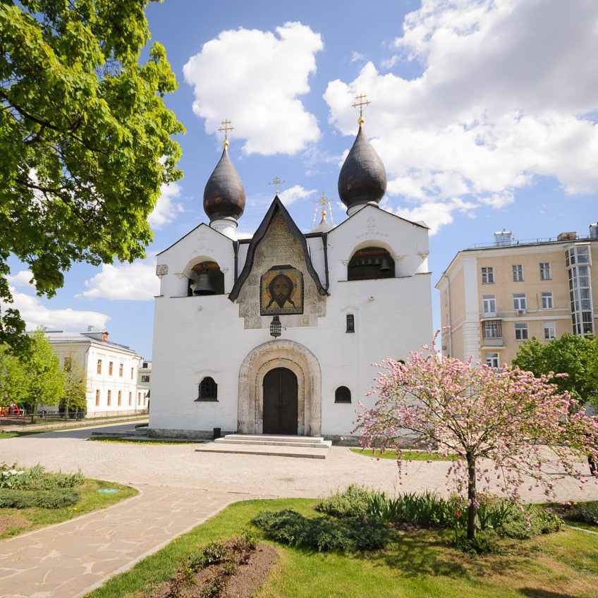

Slide 12
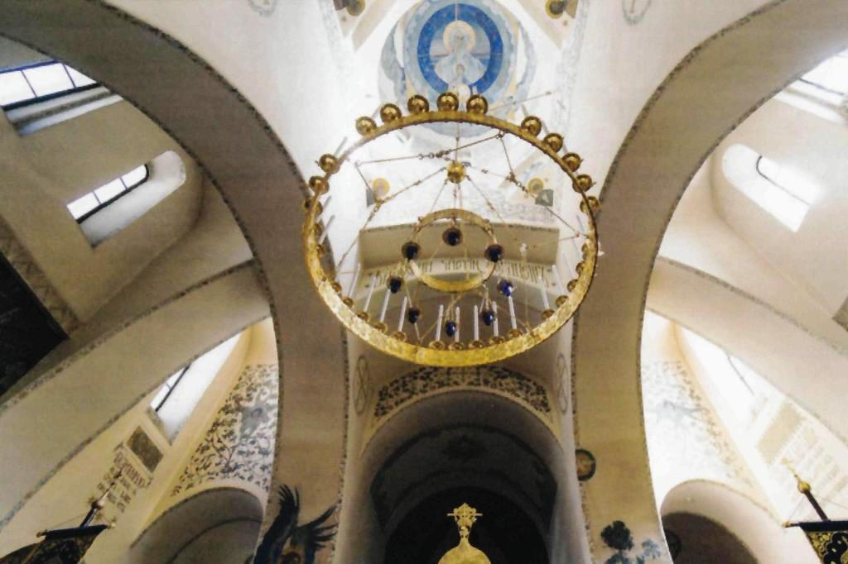

Slide 13
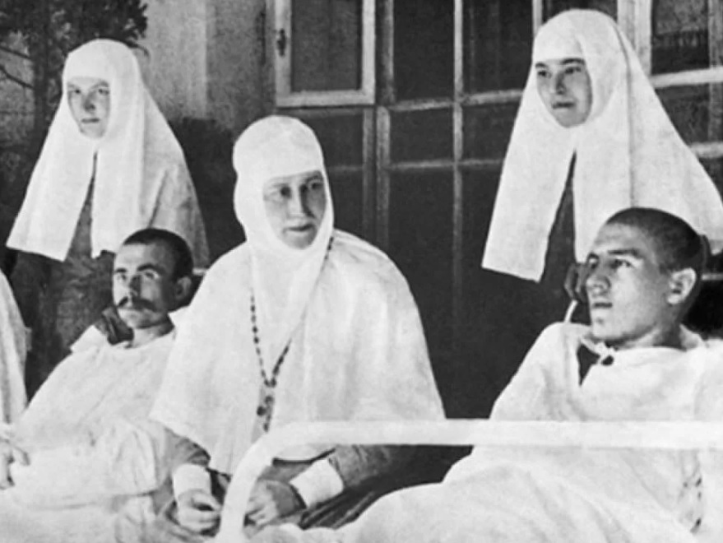

Slide 14
«Я оставляю блестящий мир, где я занимала блестящее положение, но вместе со всеми вами я восхожу в более великий мир – в мир бедных и страдающих»

Slide 15
Сретение Господне
«Ныне отпускаешь раба Твоего, Владыко, по слову Твоему, с миром, ибо видели очи мои спасение твое, которое Ты уготовал пред лицем всех народов, свет к просвещению язычников и славу народа Твоего Израиля» (Лк. 2, 29-32)

Slide 16
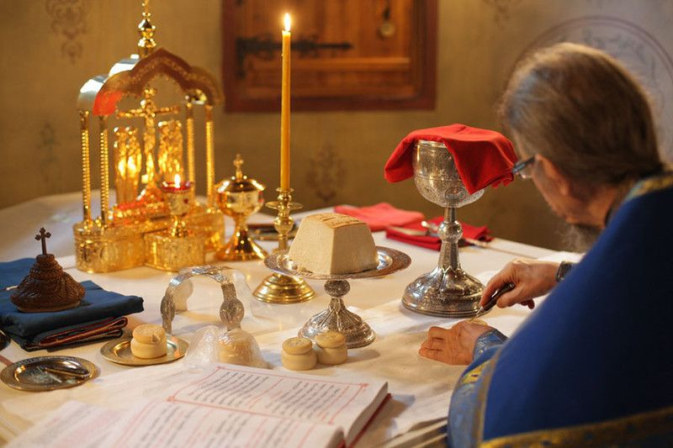

Slide 17
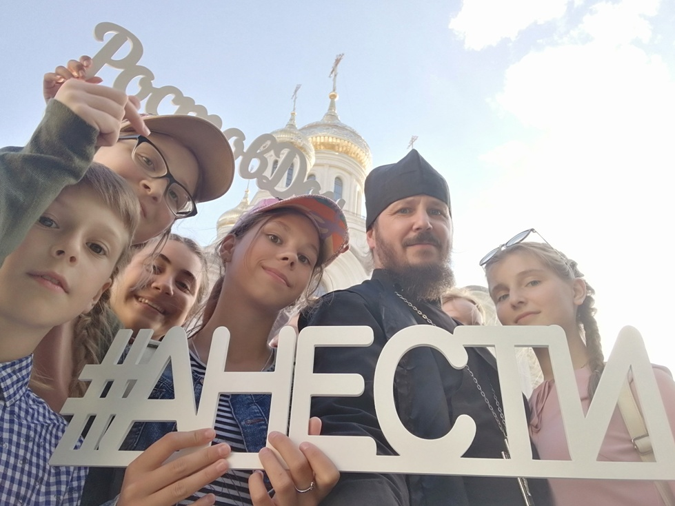

Slide 18
Молитесь за обижающих вас.
Иисус Христос (Мф. 5, 44)

Slide 19
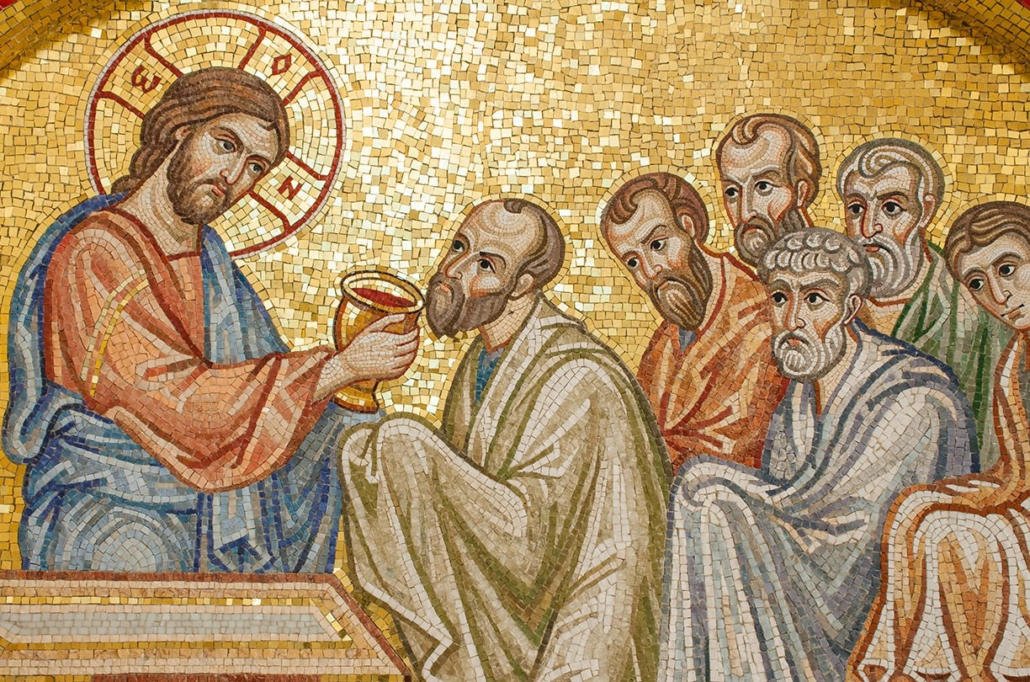

Slide 20
Тема 16. Счастье милосердия
Ане́сти
Вы узнали?
- зачем нужно помогать одноклассникам,
- как научиться любить врагов,
- когда человек по-настоящему счастлив.

